Slide 1
Asymmetrische Verschlüsselung
Teil2: Digitale Unterschrift und Zertifizierung

Slide 2
Elektronische Signatur
Die Nachricht wird als Klartext übertragen
Auch bei sehr langen Nachrichten ist die Signatur relativ kurz
Die Signatur hat eine feste Länge
Die Signatur wird mit dem privaten Schlüssel des Absenders erstellt
Woher weiß ich, dass der private Schlüssel, mit dem die Signatur erstellt wurde, tatsächlich dem Absender gehört?

Slide 3
Die Hashfunktion
Anforderungen: – Kann auf beliebig lange Nachrichten angewendet werden – Bildet die Nachricht auf einen „kurzen“ Wert fester Länge ab – Jedes Bit der Nachricht geht in die Berechnung des Hashwertes ein
jede Änderung an der Nachricht, ändert auch den Hashwert – Kollisionsresistenz: Es ist sehr schwierig zu einer Nachricht eine zweite zu finden, die den gleichen Hashwert hat – Einwegfunktion
Erzeugt eine Art Fingerabdruck einer Nachricht
Beispiele: – MD-5, SHA-1 (vgl. https://www.md5-generator.de/) – Verarbeiten die Bits der Nachrichten blockweise in mehreren Runden

Slide 4
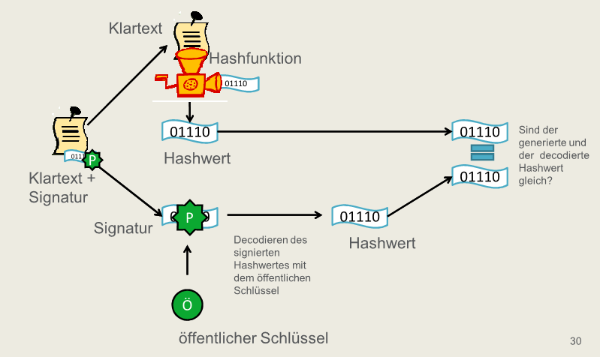
Überprüfen der Signatur

Slide 5
Das Problem mit den öffentlichen Schlüsseln
Ein öffentlicher Schlüssel kann unter einem beliebigen Namen erzeugt werden.
Woher weiß ich, dass der öffentliche Schlüssel tatsächlich dem angegebenen Absender gehört?
Lösung: Zertifikate

Slide 6
Das Zertifikat
Beglaubigung, dass öffentlicher Schlüssel dem angegebenen Eigentümer gehört
Wird erstellt von einer vertrauenswürdigen Zertifizierungsstelle (TrustCenter, CertificationAuthority CA), z. B. Verisign, Telekom
Erfordert einen persönlichen Besuch bei der CA mit dem öffentlichen Schlüssel und entsprechenden Ausweisdokumenten
CAs sind hierarchisch organisiert

Slide 7
Das Zertifikat

Slide 8
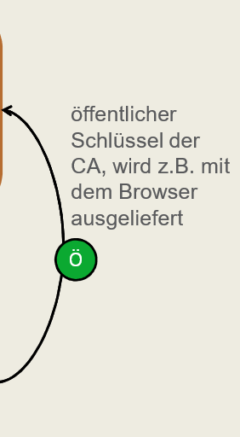
Das Zertifikat

Slide 9
Ein Beispiel

Slide 10
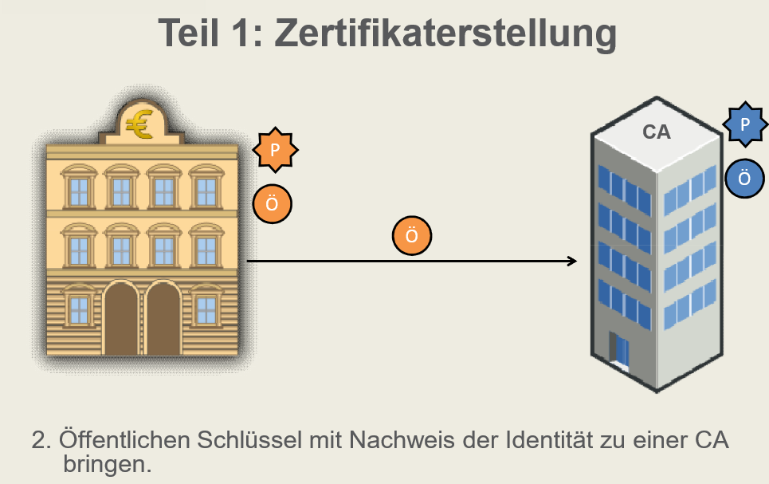
Ein Beispiel

Slide 11
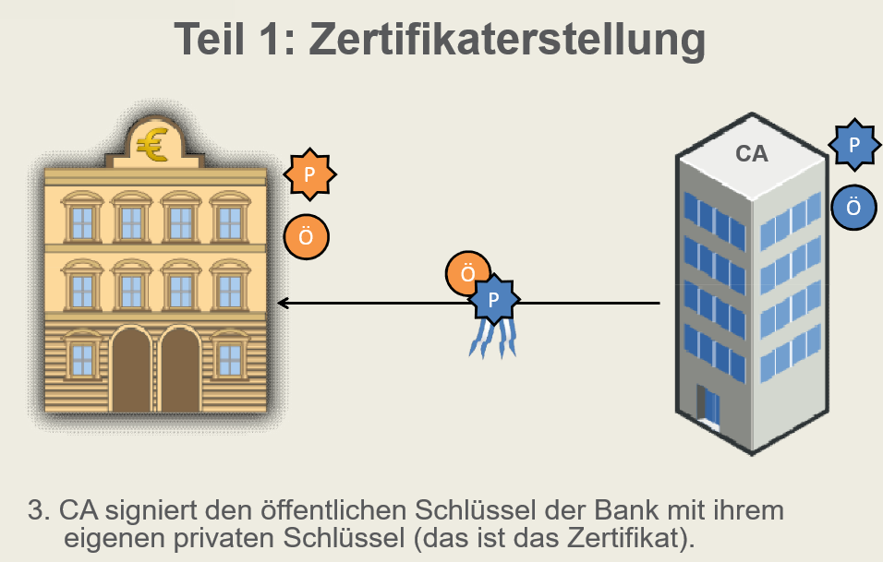
Ein Beispiel

Slide 12
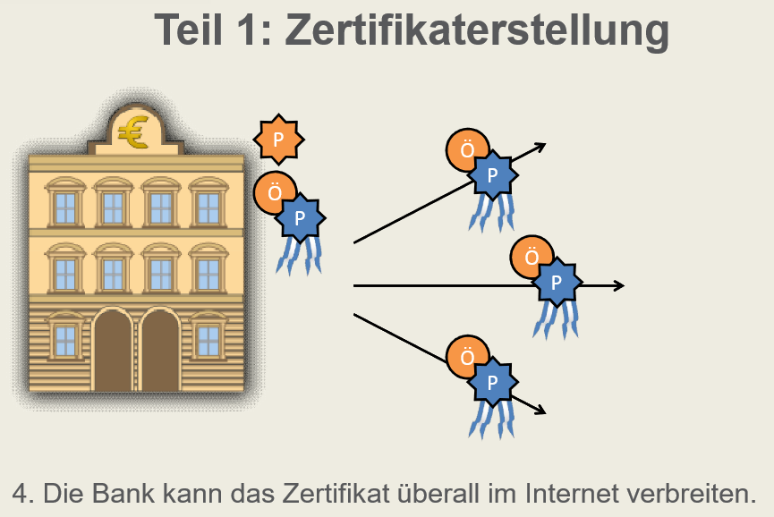
Ein Beispiel

Slide 13
Ein Beispiel

Slide 14
Ein Beispiel

Slide 15
Ein Beispiel

Slide 16
Ein Beispiel

Slide 17
Ein Beispiel

Slide 18
Ein Beispiel

